Slide 1
Научно-исследовательский клинический институт педиатрии
им. академика Ю.Е.Вельтищева РНИМУ им. Н.И.Пирогова
Отдел информационных технологий и мониторинга
Виртуальная диагностика редких болезней для дистанционного повышения квалификации врачей и обучения студентов
Путинцев Александр Николаевич
к.т.н., ведущий научный сотрудник,
и.о. руководителя отдела
Алексеев Тимофей Витальевич
научный сотрудник
13 апреля 2017 г.

Slide 2
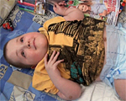
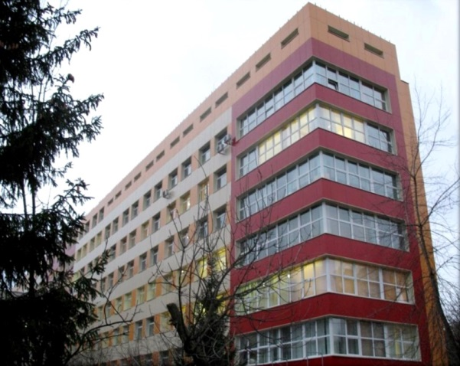
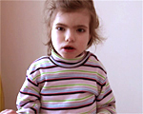
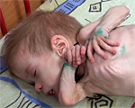
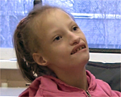
В НИКИ педиатрии поступает большое количество пациентов
с редкими болезнями - сложных с точки зрения диагностики

Slide 3
В мире существует 5-7 тысяч редких болезней, ими болеют 6-8% мировой популяции
По данным ВООЗ в России - более 2 млн человек
Парадокс: «Болезни редки, а пациенты с редкими заболеваниями – многочисленны!»

Slide 4
EURORDIS:
80% редких болезней имеют генетическую природу
2/3 – в раннем детском возрасте
65% - тяжелое инвалидизирующее течение
50% - неблагоприятный прогноз для жизни
Редкие болезни являются причиной смерти:
35% - в течение 1 года жизни
10% - в возрасте 1-5 лет
12% - в возрасте 5-15 лет

Slide 5
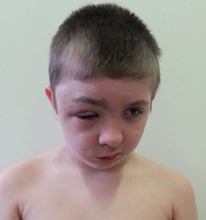
«Пациент с редким заболеванием –
сирота системы здравоохранения,
зачастую без диагноза, без лечения,
а поэтому – без надежды»
Национальная ассоциация «Генетика»

Slide 6
Проблемы диагностики и лечения
пациентов с редкими болезнями:
мало необходимой информации о редких заболеваниях;
диагностические ошибки;
неадекватное и несвоевременное лечение.
Подходы к решению проблемы:
Разработать электронные образовательные ресурсы по редким болезням и предоставить к ним свободный доступ
Предоставить возможность врачам проводить виртуальную диагностику редких болезней в режиме дистанционного доступа

Slide 7
Подходы к решению проблемы:
Разработать электронные образовательные ресурсы по редким болезням и предоставить к ним свободный доступ:
видеолекции для родителей и врачей-педиатров;
обучающая система по врожденным порокам и аномалиям развития;
видеоролики по клиническим проявлениям редких заболеваний.

Slide 9
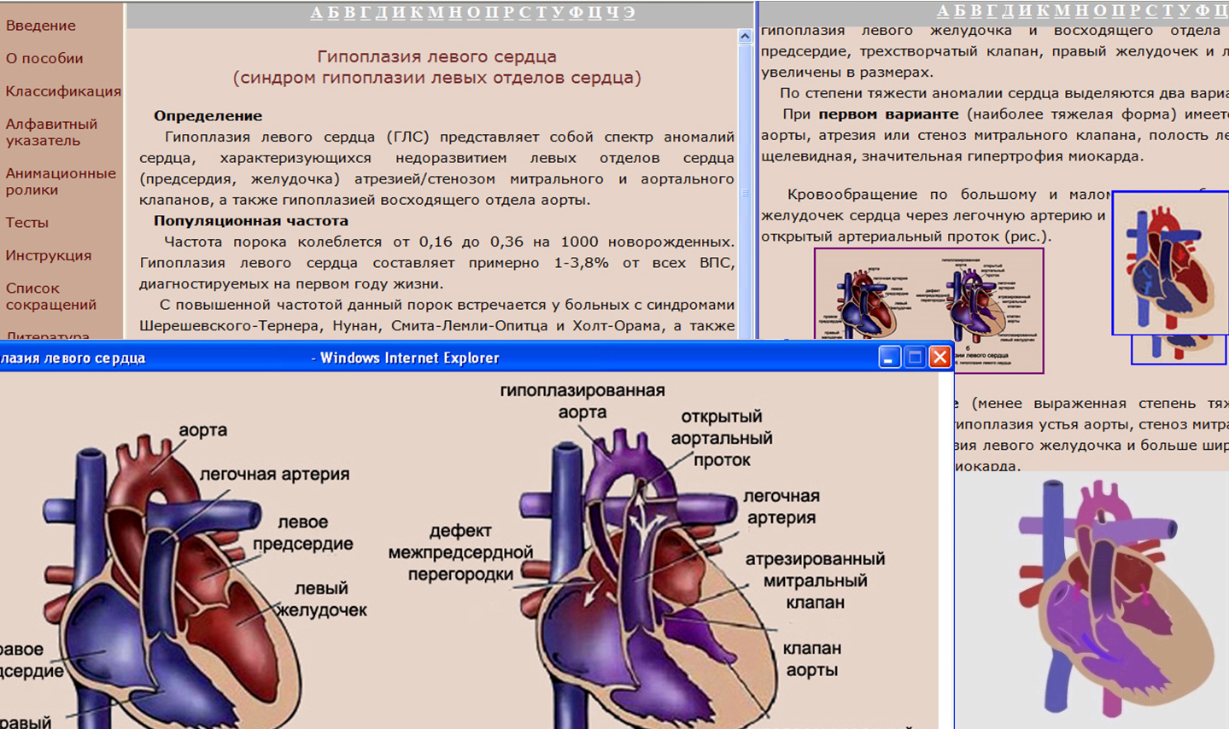
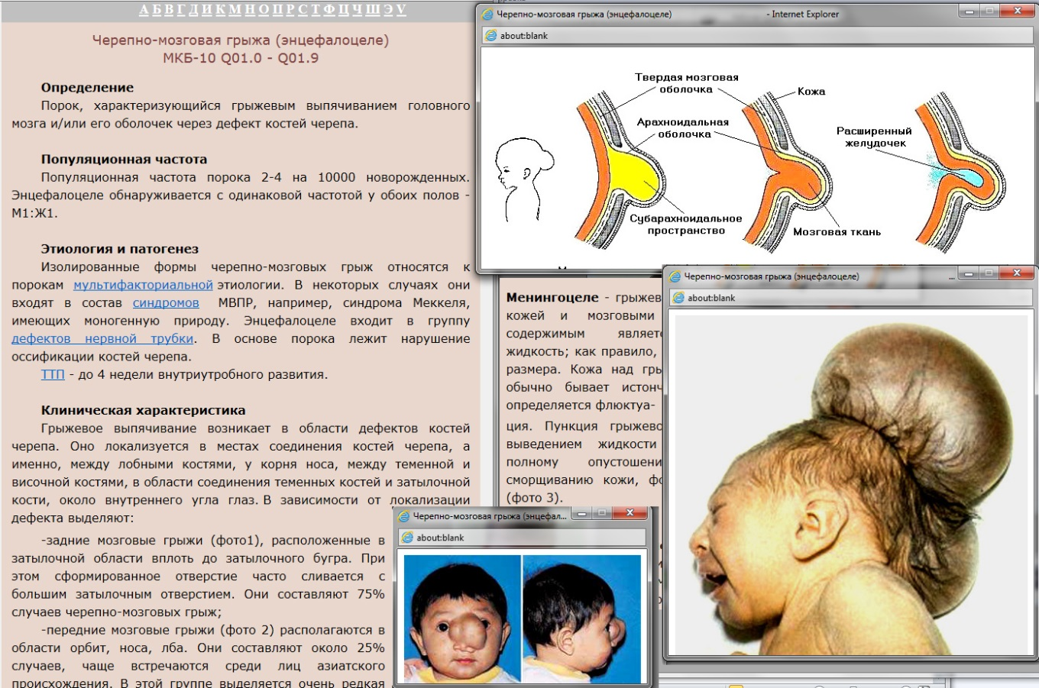
Мультимедийная обучающая система по врожденным
порокам и аномалиям развития (http:// vpr.pedklin.ru)

Slide 10
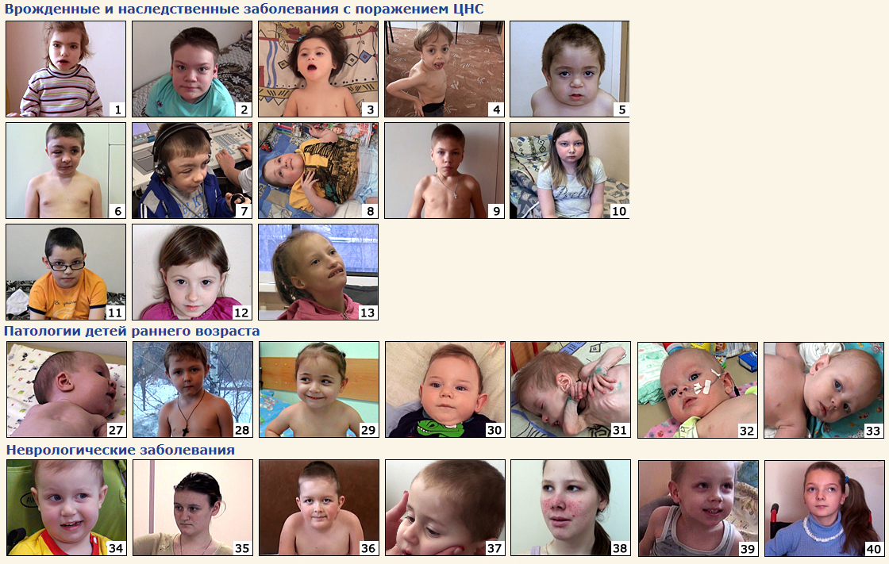
Видеоролики по клиническим проявлениям редких болезней

Slide 11
Проблемы диагностики и лечения
пациентов с редкими болезнями:
мало необходимой информации о редких заболеваниях;
диагностические ошибки;
неадекватное и несвоевременное лечение.

Slide 12
Проблемы диагностики и лечения
пациентов с редкими болезнями:
мало необходимой информации о редких заболеваниях;
диагностические ошибки;
неадекватное и несвоевременное лечение.
Подход к решению проблемы:
Предоставить возможность врачам проводить виртуальную диагностику редких болезней в режиме дистанционного доступа

Slide 13
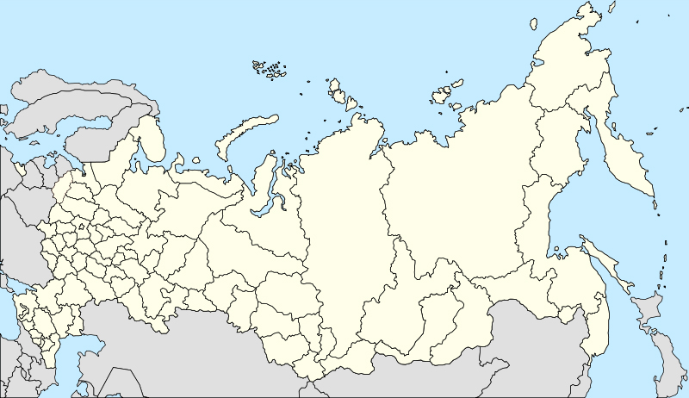
Виртуальная диагностика редких болезней
в режиме дистанционного доступа

Slide 14
Виртуальная диагностика – имитация реальной диагностики с помощью компьютерных средств; применяется главным образом в учебных целях.

Slide 15
На основе анализа литературы и Web-ресурсов:
практическая реализация интерактивных клинических случаев (медицинских кейсов) с использованием Web и мультимедиа технологий представлена только в зарубежных проектах;
использование кейс-метода в России носит чаще всего экспериментальный, а не практический характер.

Slide 16
В области медицины кейс-метод можно определить как интерактивное средство анализа конкретной ситуации, отражающей нарушения в состоянии здоровья пациента

Slide 17
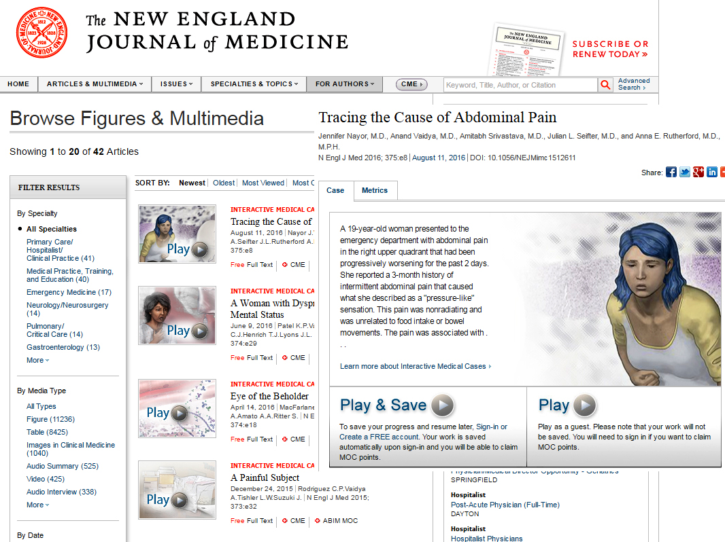

Slide 18
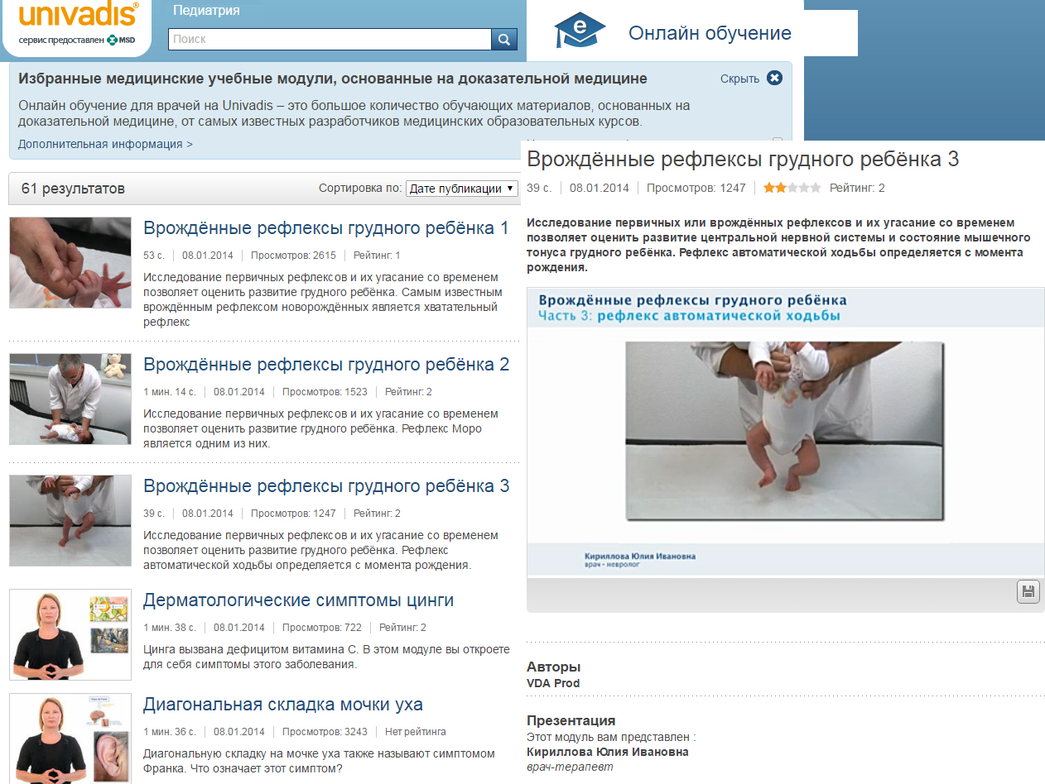

Slide 19
Процесс разработки медицинского кейса
1
Выбор редкого клинического случая
Получение информированного согласия родителей
2
Видеосъемка осмотра ребенка, консультаций специалистов
3
Данные анамнеза
Результаты обследования
4
Видеомонтаж и озвучивание видеороликов
Разработка сценария диагностики
Заключения специалистов

Slide 20
Сценарий диагностики
Последовательность этапов:
Установление диагноза
Поступление пациента в клинику
На каждом этапе врач:
проводит анализ информации о пациенте;
определяет план дальнейшего обследования;
формирует диагностические гипотезы.
По сценарию реальной диагностики разрабатываются алгоритмы, вопросы и возможные варианты ответов.
Виртуальная диагностика проводится по тем же этапам реальной диагностики.
Готовые кейсы размещаются на Web-сервере Института.

Slide 24
Совместными усилиями с врачами мы планируем создать
десятки кейсов для обучения и повышения квалификации
врачей по диагностике редких болезней
в режиме дистанционного доступа.

Slide 25
Спасибо за внимание

Slide 26
НОРМАТИВНО-ПРАВОВАЯ БАЗА
Федеральный закон от 29 декабря 2012 года № 273-ФЗ «Об образовании
в Российской Федерации»
Статья 16. … При реализации образовательных программ с применением
исключительно электронного обучения (ЭО) и дистанционных
образовательных технологий (ДОТ) в организации, осуществляющей
образовательную деятельность, должны быть созданы условия для
функционирования электронной информационно-образовательной среды….
Приказ Минобрнауки России от 1 июля 2013 г. N 499 г. "Об утверждении
Порядка организации и осуществления деятельности по
дополнительным профессиональным программам"
… При реализации дополнительных профессиональных программ
организацией, может применяться форма организации образовательной
деятельности, основанная на … использовании различных образовательных
технологий, в том числе ДОТ и ЭО…

